Slide 1
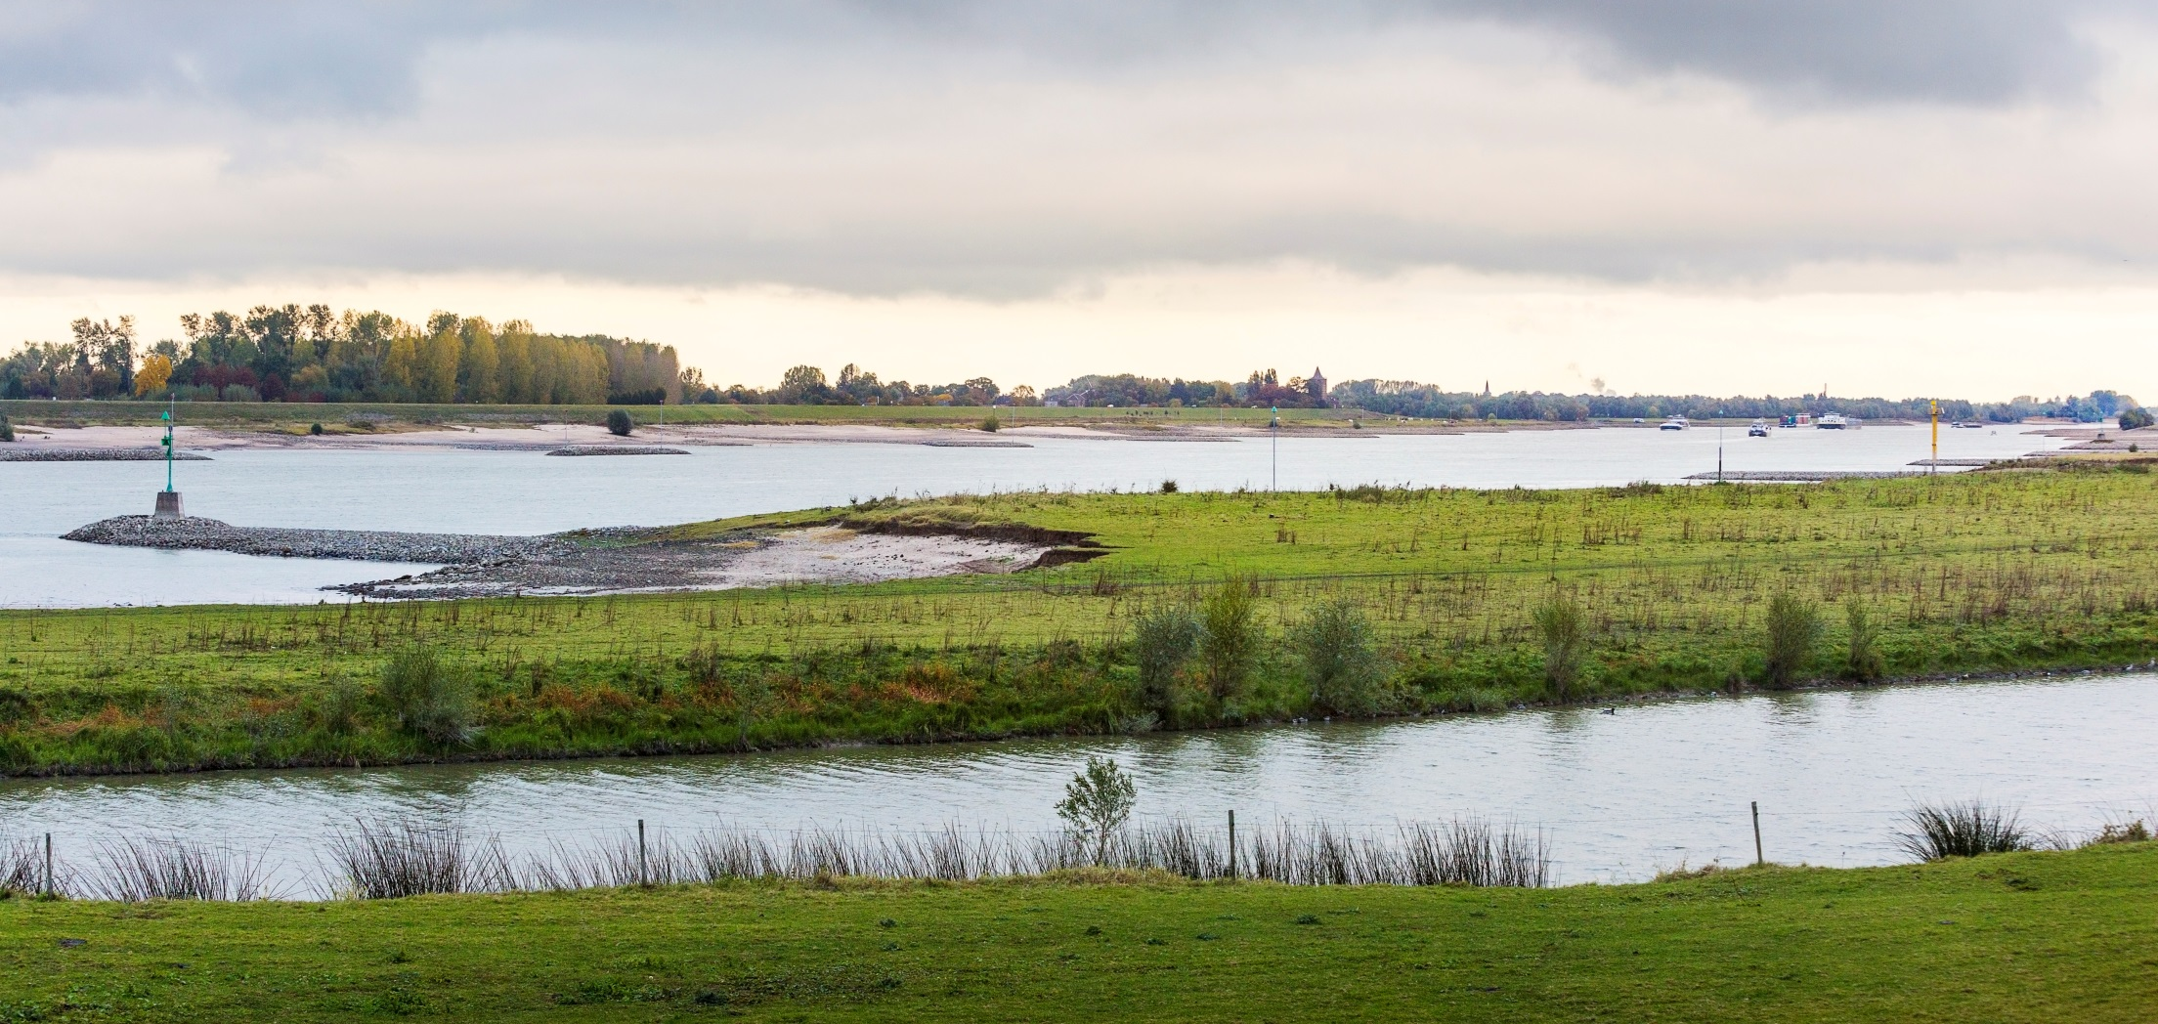
WELKOM

Slide 2
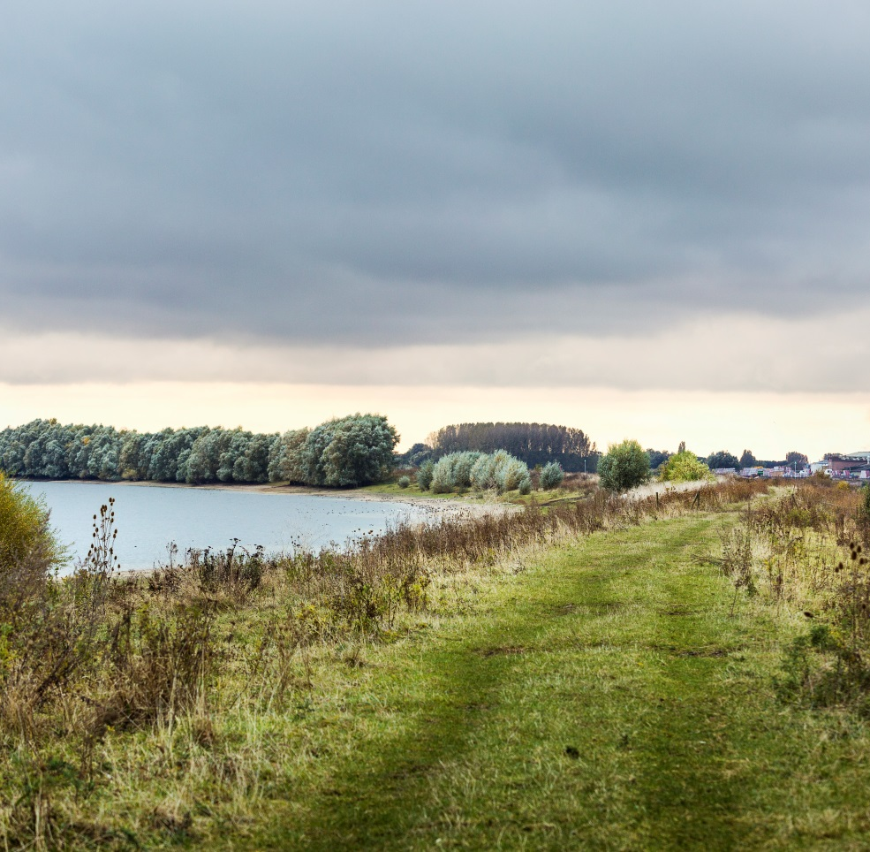
INHOUD
Welkom en terugblik
Toelichting NRD
Planning en vervolg

Slide 3
WAAROM EEN MER?
Activiteiten die m.e.r.-plichtig zijn:
wijziging grondgebruik van 125 hectare of meer
aanleg van bos op gronden met een agrarische bestemming
winning van opper­vlakte­delf­stoffen van 25 ha of meer
effecten op bestaande natuur

Slide 4
GRAAG UW VISIE!
Start m.e.r.-procedure
Notitie Reikwijdte en Detailniveau beschrijft:
Doel van het project
Waarom een m.e.r-procedure wordt doorlopen
Welke alternatieven en varianten onderzocht worden
Op welke effecten wordt getoetst

Slide 5
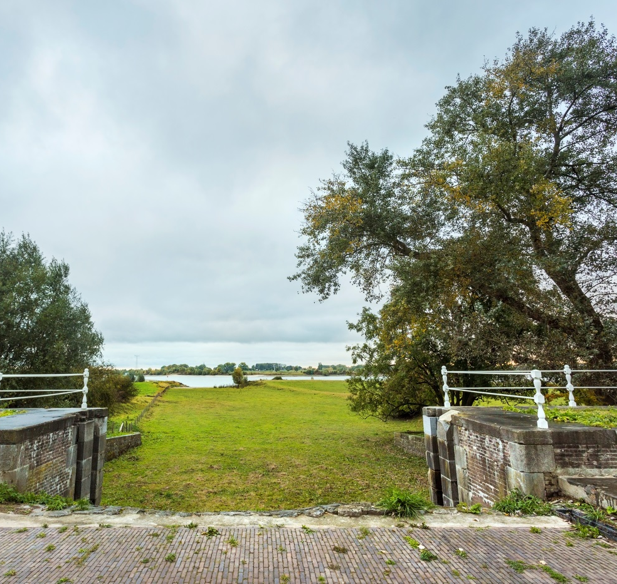
DOEL: NATUUR
Leefgebied verbeteren van vissen en andere waterdieren
Natuurgebieden verbinden om het leefgebied te ver-beteren van zoogdieren, amfibieën, vogels en planten
Waterstandsdaling is hier geen doel
Zoeken naar mogelijkheden voor ruimtelijke kwaliteit

Slide 6
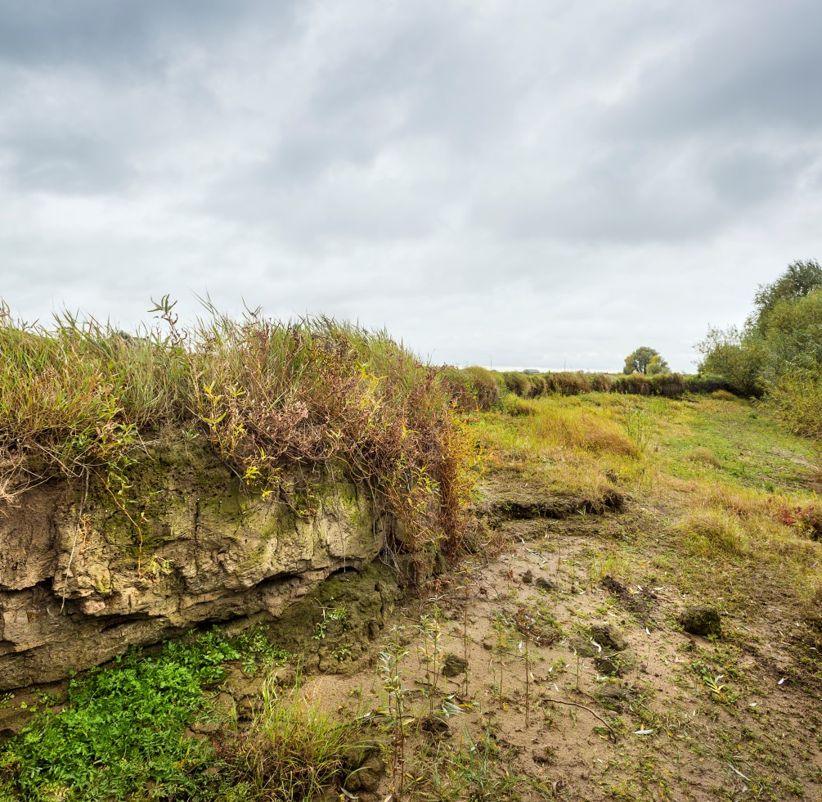
BELEID
Beleidsprogramma’s:
Kaderrichtlijn Water
Natura 2000
Nadere Uitwerking Rivieren Gebied
Gelders Naruurnetwerk

Slide 7
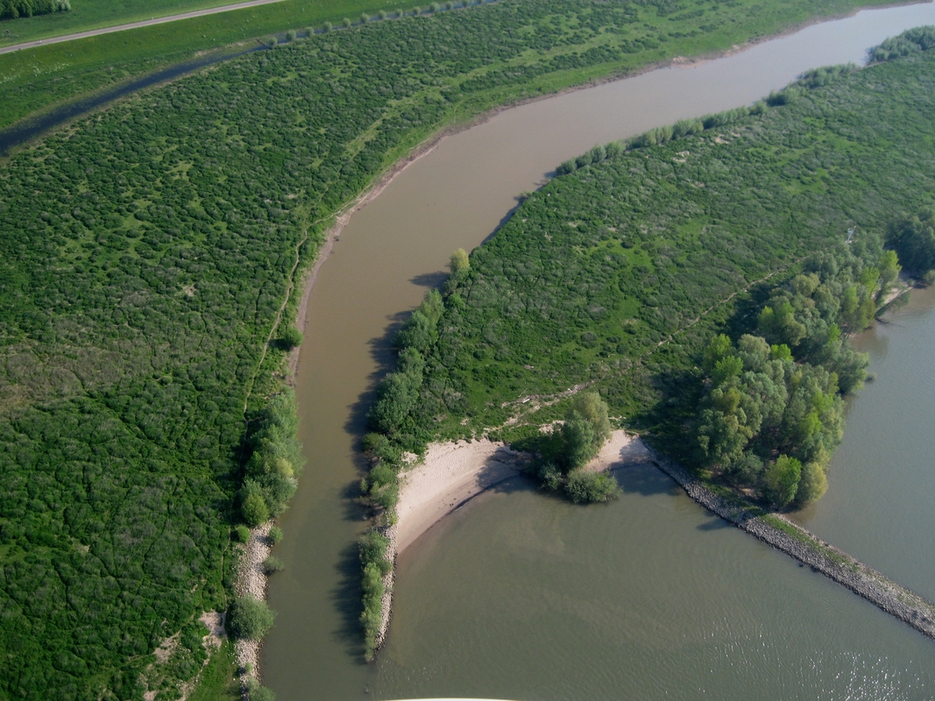
MEESTROMENDE NEVENGEUL

Slide 8
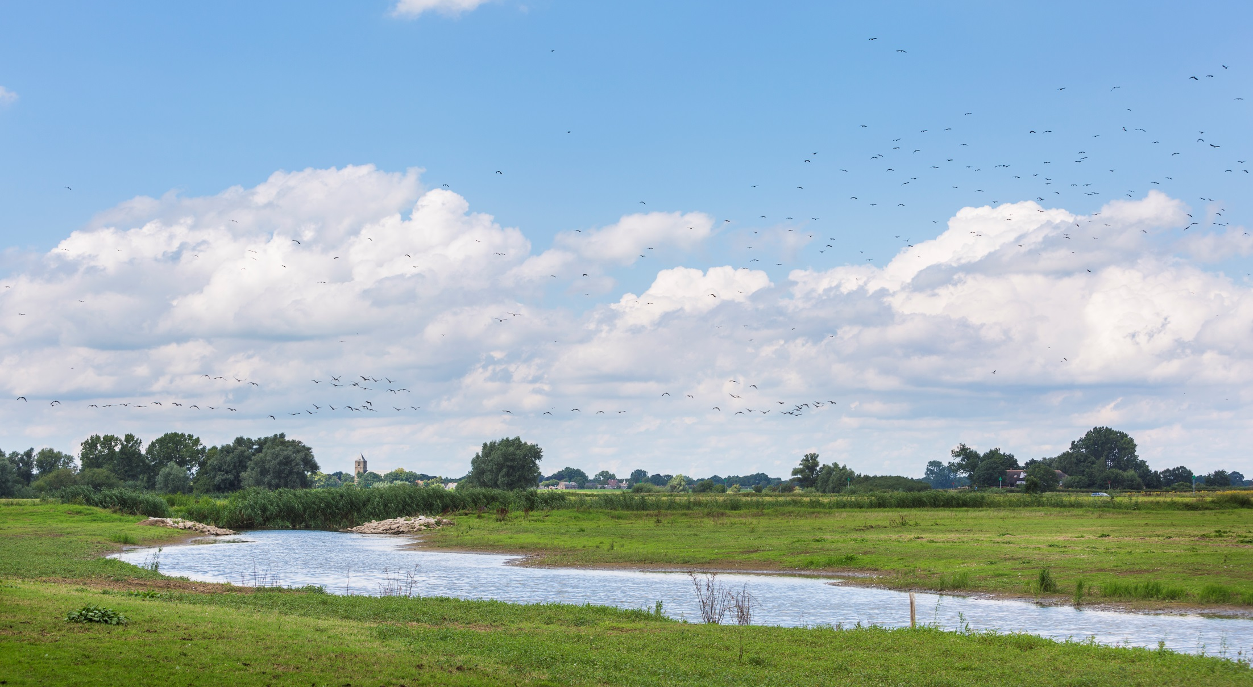
STRANGEN

Slide 9
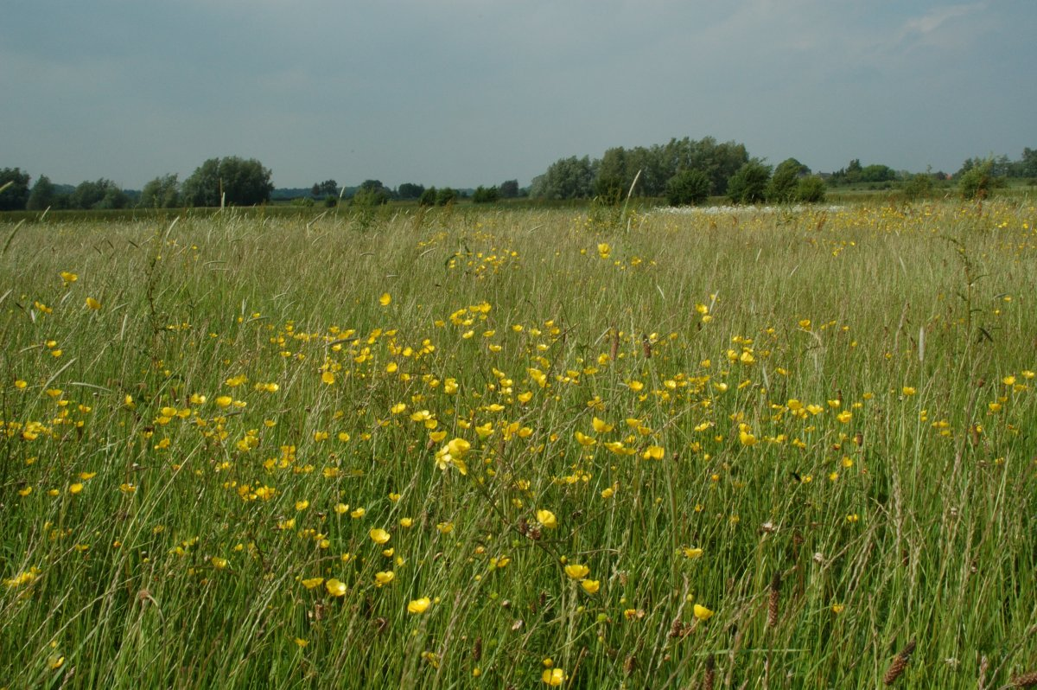
NATUURLIJK GRASLAND

Slide 10
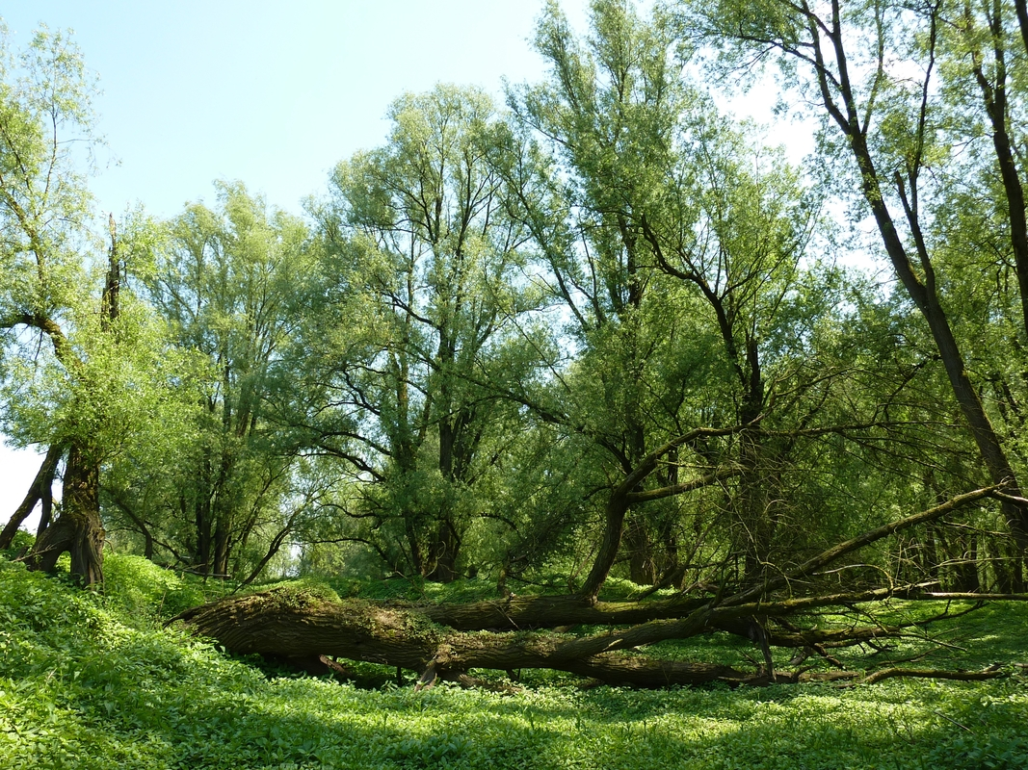
OOIBOS

Slide 11
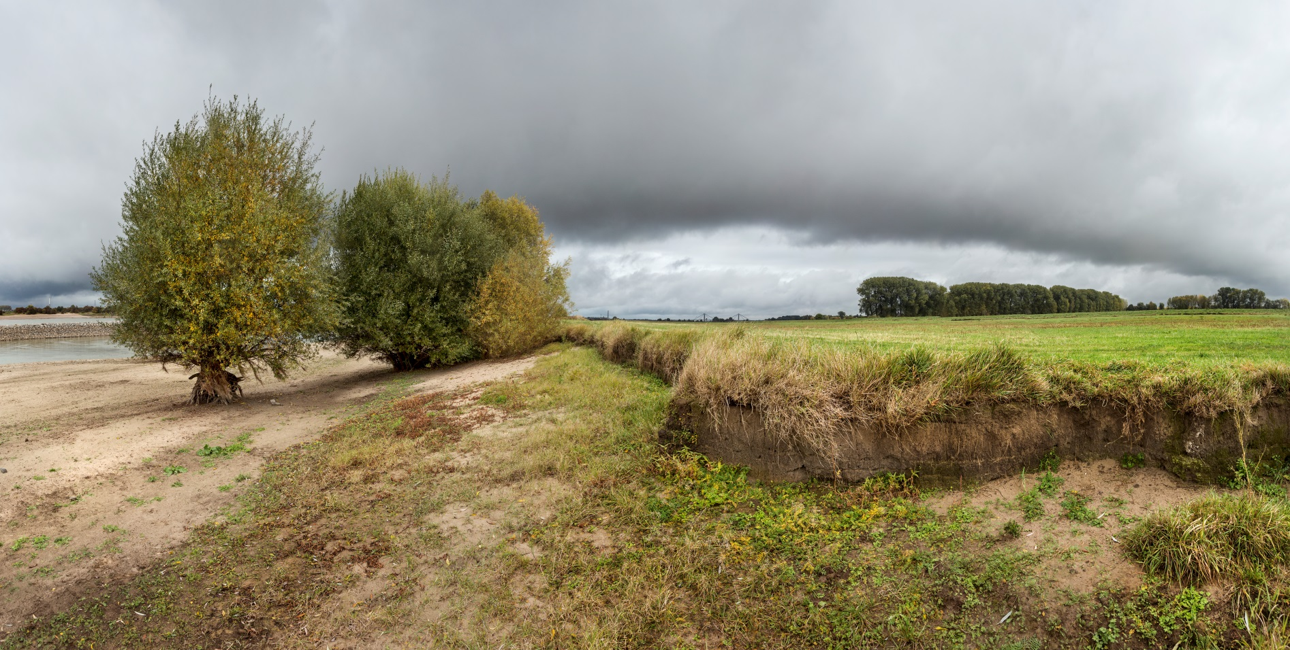
MAAIVELD VERLAGEN

Slide 12
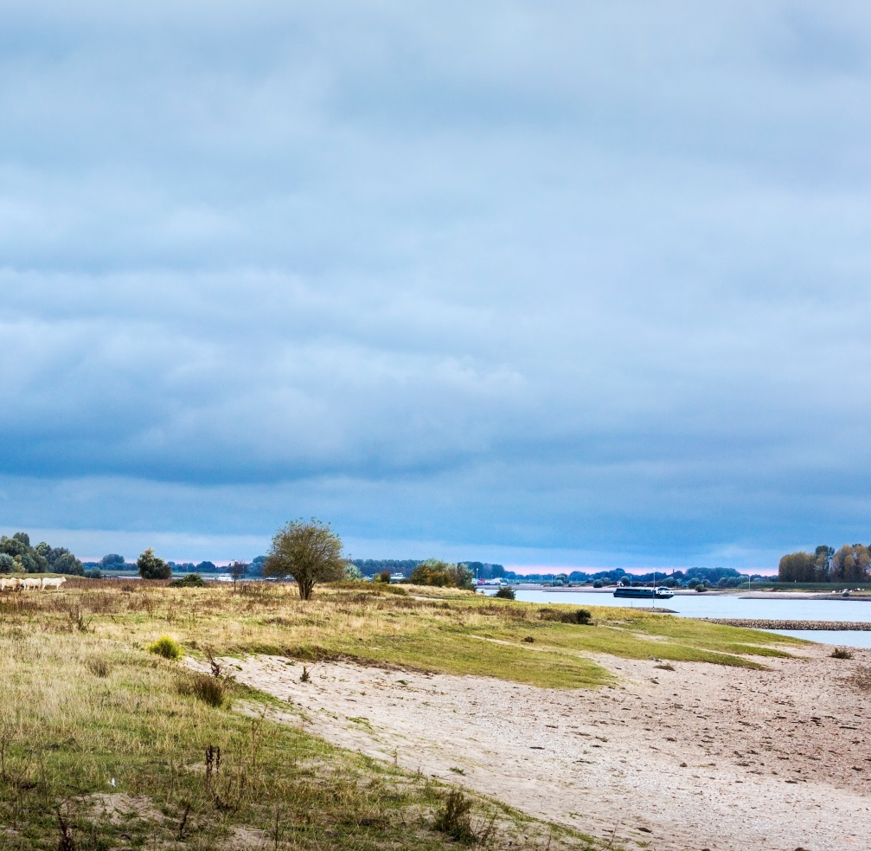
MILIEU-EFFECTEN
Bijvoorbeeld:
Kwel en grondwaterstand
Natuur (leefgebied van soorten)
Archeologie en cultuurhistorie
Scheepvaart (aanzanding en erosie)
Landbouw
Bereikbaarheid

Slide 13
WAT KOMT WAAR?
Vertrekpunt is de schets uit de preverkenning
Verschillende varianten onderzoeken:
Exacte locatie ooibos of maaiveldverlaging
Mogelijkheden voor extensieve recreatie of agrarische medegebruik
Etc.
Referentie: Situatie in 2030 wanneer het project niet wordt uitgevoerd

Slide 14
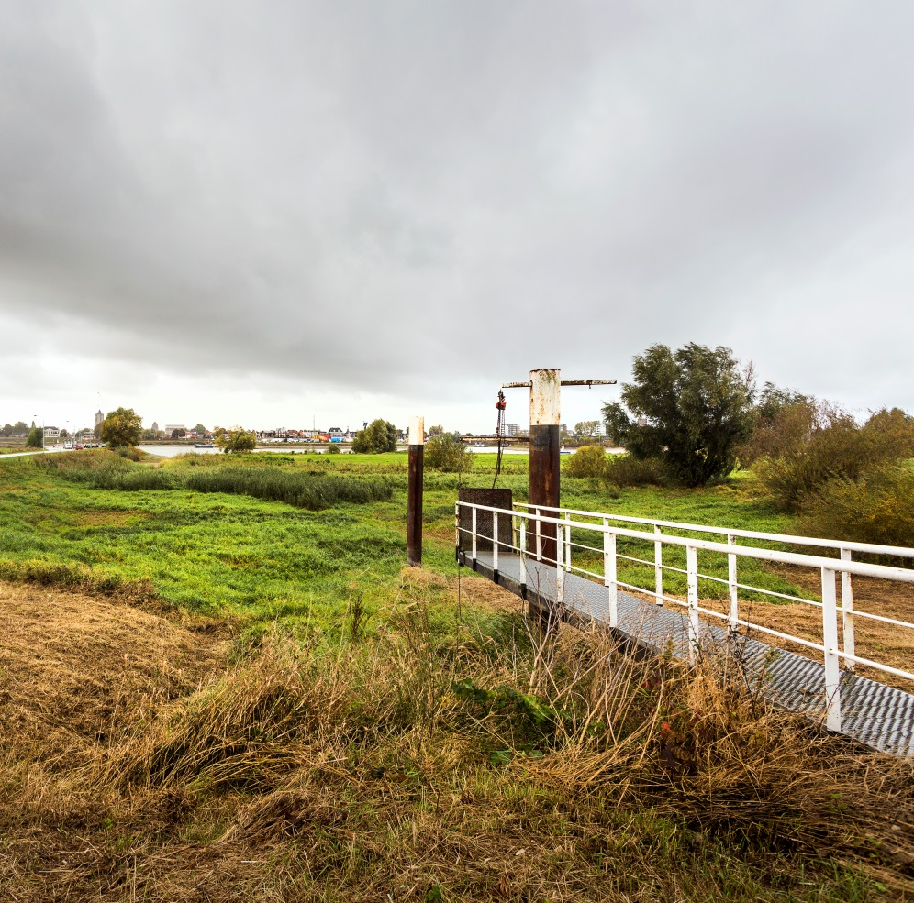
PLANPROCES
Notitie reikwijdte en detailniveau ter inzage
Zienswijzen schriftelijk indienen tot en met 11 april 2017
Advies Commissie m.e.r.
Vaststelling zomer 2017

Slide 15
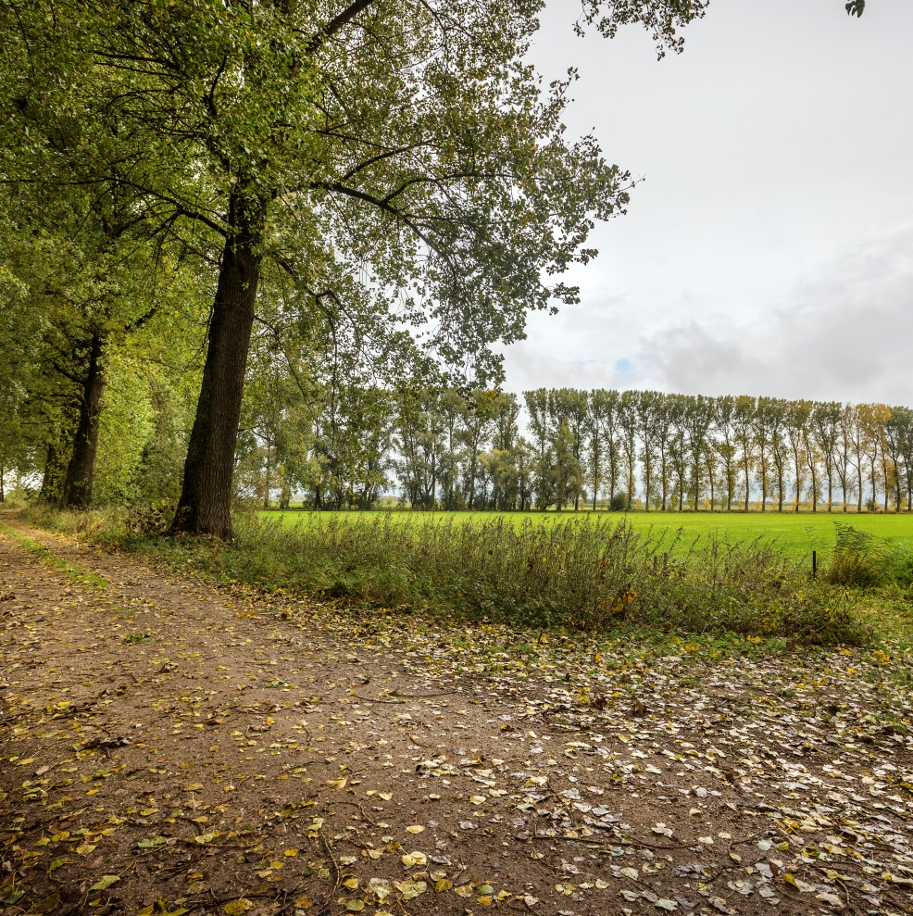
UW BETROKKENHEID
Fase 1
verkenning haalbaar plan tot medio 2018
Fase 2
planuitwerking t/m eind 2019
Fase 3
realisatie vanaf medio 2020 tot eind 2021

Slide 16
INFORMATIEMARKT
Voortzetting op de informatiemarkt:
NRD
Reactienota
Eigenaren en pachters
Planinhoud
Zienswijze indienen bij post@gelderland.nl
Zaaknummer: 2017-001539
Onderwerp: zienswijze NRD UWDH
Projectinformatie:
www.wameldreumelheerewaarden.nl

